Slide 1
Werkgroep educatiemateriaal schoonmaak & desinfectie Animatie schoonmaak & desinfectie
Januari 2023

Slide 2
Wat doet de werkgroep?
De werkgroep is opgericht met als doel om educatiemateriaal voor medewerkers in de zorg die betrokken zijn bij schoonmaakwerkzaamheden te ontwikkelen.
Deelnemers
Shirley Visser (v. Weel Bethesda ZKH)
Tineke Heijerman – van der Laan (RIVAS zorggroep)
Inge de Goeij (Erasmus MC)
Sabrina Been (programmamanager IP& ABR Zorgnetwerk Zuidwest-Nederland)

Slide 3
Achtergrond animatie
Aanleiding
Schoonmaak en desinfectie werkzaamheden door schoonmaakmedewerkers in ziekenhuizen, verpleeghuizen en in de thuiszorg worden niet altijd volgens de geldende richtlijnen uitgevoerd
Aanpak
Ontwikkelen van lesmateriaal in de vorm van een animatie om op een korte en visuele wijze een aantal belangrijke basisprincipes mee te geven
Doelgroep
Deskundigen infectiepreventie die onderwijs geven over schoonmaak en desinfectie aan schoonmaakmedewerkers en afdelings- of facilitair zorgmedewerkers in ziekenhuizen, verpleeghuizen en de thuiszorg

Slide 4
Animatie
Te benaderen via:
Website IP&ABR Zorgnetwerk ZWN https://abrzorgnetwerkzwn.nl/schoonmaak-desinfectie/
Youtube: Animatie schoonmaak & desinfectie - YouTube

Slide 5
Hoe gebruik je de animatie?
Als startpunt en ondersteuning bij voorlichting over schoonmaak en desinfectie
Geeft de basis van schoonmaak en desinfectie weer
Je kunt een aantal onderwerpen uit de animatie uitleggen
Je kunt de animatie aanvullen met uitleg over de protocollen van de eigen instelling
2. Als uitgangspunt om het gesprek aan te gaan
Wat weet men al, wat is nieuw, wat is blijven hangen? Gebruik quizvragen (zie bijlage)
Als de kennis er wel is, maar de praktijk laat iets anders zien, ga dan open het gesprek aan
Waarom wijkt de praktijk af van de theorie?
Let op weerstand
Is er sprake van een taalbarrière?
Ga in kleine(re) groepjes uiteen en bespreek waar het anders gaat en waarom

Slide 6
Schoonmaken - samengevat
Volgorde wat zijn de afspraken hierover?
Materialen welke doeken worden gebruikt, disposable of re-usables?
Middelen wel of geen schoonmaakmiddel?
In de animatie worden deze onderwerpen kort aangestipt, maar het is goed om nog aan te geven hoe dit in de eigen instelling geregeld is.

Slide 7
Desinfectie - samengevat
Eerst schoonmaken OF gebruikt men een 2 in 1 middel?
Gebruik Moet het desinfectiemiddel eerst aangemaakt of opgelost worden?
Hoeveelheid Geef aan wat de juiste concentratie is in de verschillende protocollen
Inwerktijd Hoe lang moet de kamer/vloer nat blijven?
Ook hier is het goed om aan te geven wat de afspraken in de betreffende instelling zijn.

Slide 8
Handige tips (1)
Onderstaande tips kun je gebruiken bij je voorlichting:
Urgentie en belang goede schoonmaak en desinfectie benadrukken:
Kwetsbaarheid patiënten/cliënten
De schoonmaakmedewerkers zorgen voor de zorg. Kwalitatief goede schoonmaak en desinfectie voorkomt uitbraken e.d.
Extra inzicht geven in waarom schoonmaak en desinfectie zo belangrijk zijn, met bv. het onderstaande schema

Slide 9
Handige tips (2)
Maak gebruik van “Mantra’s”
Van hoog naar laag
Van schoon naar vuil
Eerst reinigen dan desinfecteren
Maak eventueel gebruik van reminders, zoals posters, stickers, geheugensteunkaartje
Vraag vooral waar behoefte aan is
Vraag waar de knelpunten zitten en ga daar op in

Slide 10
Quiz vragen (1)
1. Wat is schoonmaken?
Het weghalen van zichtbaar vuil
Het weghalen van zichtbaar en onzichtbaar vuil
Het weghalen van zichtbaar en onzichtbaar vuil en onzichtbare micro organismen
Het weghalen van zichtbare micro organismen
2. Hoe kan je het verspreiden van micro organismen tegen gaan?
Door schoon te maken
Door altijd te desinfecteren
Door schoon te maken en altijd te desinfecteren
Door op de juiste manier schoon te maken en soms te desinfecteren

Slide 11
Quiz vragen (2)
3. Wat is de juiste volgorde van schoonmaken?
Eerst het toilet, dan de lampen, dan het nachtkastje en als laatste de vloer
Eerst het nachtkastje, dan de vloer, dan de lampen en als laatste het toilet
Eerst de lampen, dan het nachtkastje, dan de vloer en als laatste het toilet
Eerst de vloer, dan het toilet, dan de lampen en als laatste het nachtkastje
4. Wanneer moet je altijd desinfecteren?
Bij een eindbeurt van een isolatiekamer en de wastafel
Bij een eindbeurt van een isolatiekamer en bij vervuiling met lichaamsvloeistoffen
Desinfecteren is nooit goed

Slide 12
Quiz vragen (3)
5. Waarom draag je handschoenen als je gaat desinfecteren?
Er zitten veel micro-organismen in vuil
Dan hoef je daarna je handen niet te desinfecteren
Om de huid van de handen te beschermen tegen bijtende stoffen van het desinfectiemiddel
6. Hoe vaak maak je schoon?
Volgens schema en extra wat zichtbaar vuil is
Iedere dag, ik kijk wat er moet gebeuren
Wekelijks, ik maak een lijst je wat echt vuil is
Alleen dat wat vuil is en de toiletten

Slide 13
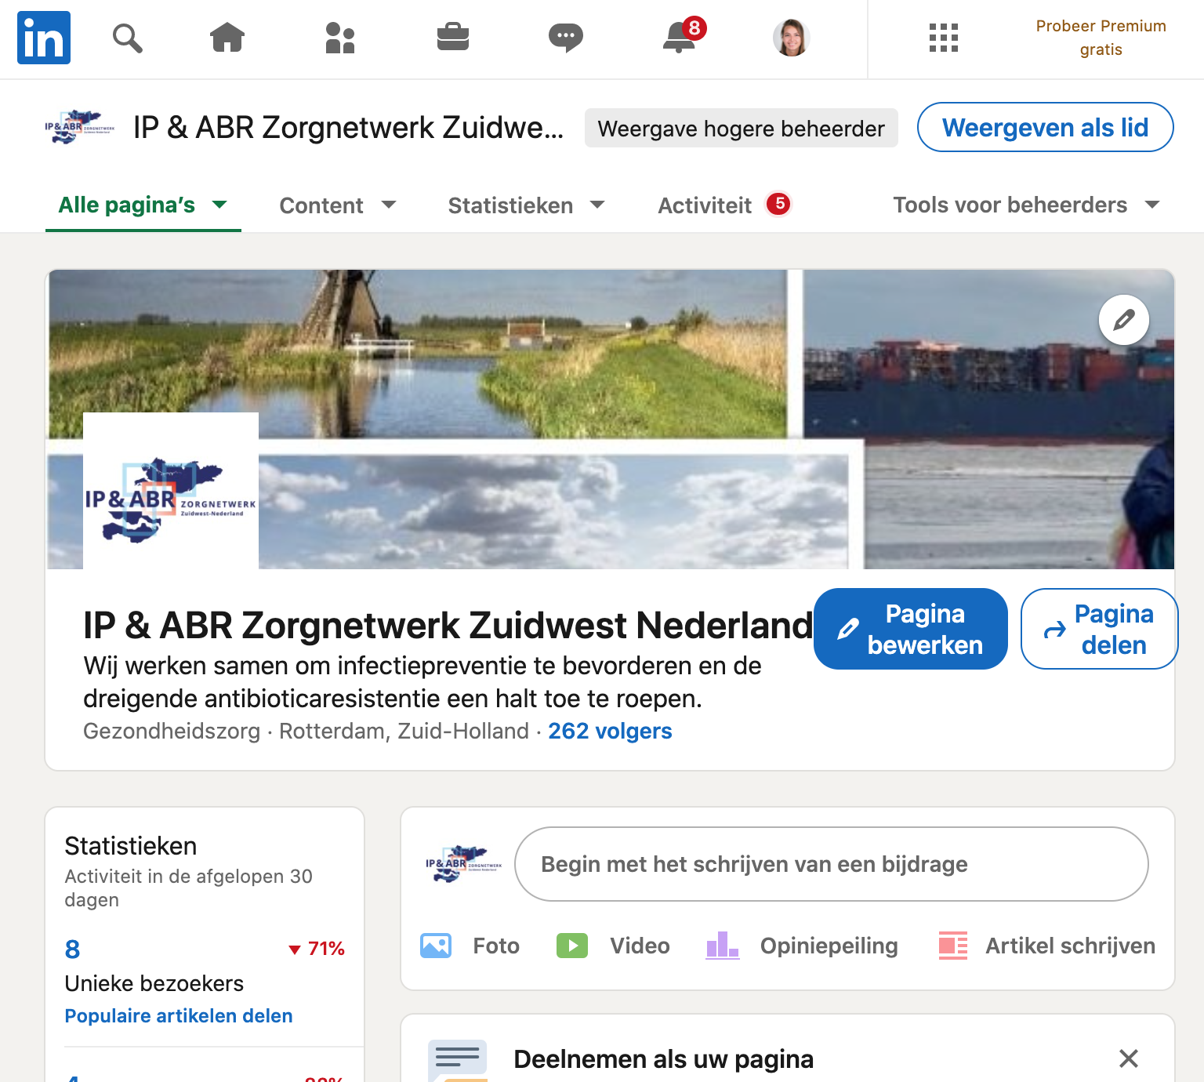
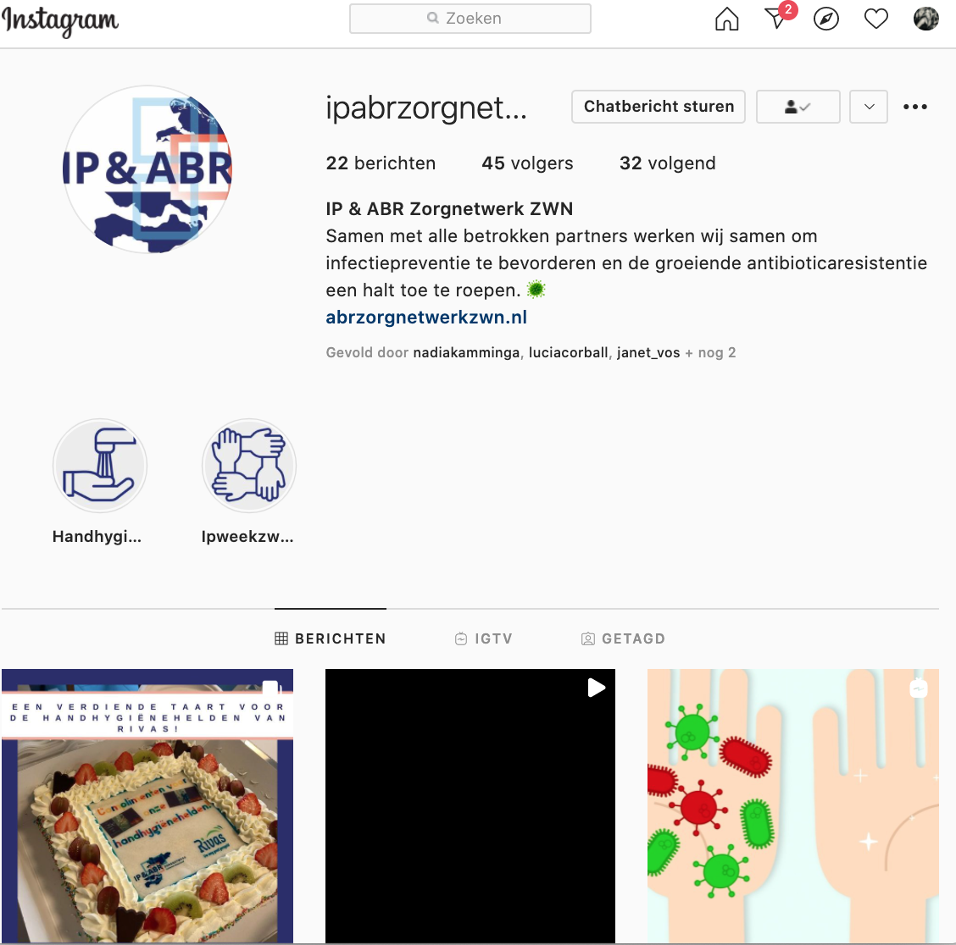
- Onze website: www.abrzorgnetwerkzwn.nl - Heb je vragen of ideeën voor nieuwe initiatieven? Neem contact met ons op via abr.zwn@erasmusmc.nl
Communicatie
Website + nieuwsbrief
LinkedIn
Twitter
Instagram

Slide 14
Werkgroep educatiemateriaal schoonmaak & desinfectie Animatie schoonmaak & desinfectie
Januari 2023

